Slide 1
Algoritmo de Classificação Bayesiano
Naive Bayes
Aluna: Flávia Guimarães Gaia Paula
7 de novembro de 2022

Slide 2
Classificadores Bayesianos
Classificadores Bayesianos são classificadores estatísticos, que podem predizer a probabilidade de ocorrência de cada classe, assim como a probabilidade de uma dada amostra pertencer a uma determinada classe. A classificação Bayesiana é baseada no teorema de Bayes.
Uma das características marcantes dos classificadores Bayesianos é a exatidão e velocidade quando aplicados a grandes bases de dados.

Slide 3
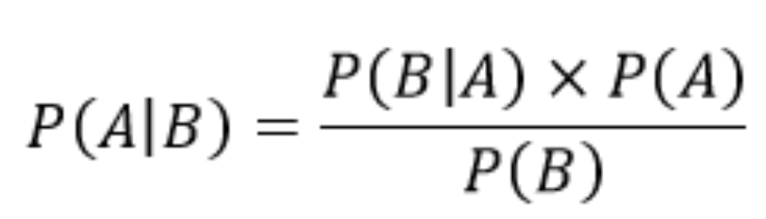
Teorema de Bayes
O Teorema de Bayes encontra a probabilidade de um evento ocorrer dada a probabilidade de outro evento já ter ocorrido. O teorema de Bayes é afirmado matematicamente da seguinte forma:
Onde:
P(A|B): Probabilidade do evento A acontecer;
P(B|A): Probabilidade de B acontecer, dado que A já ocorreu;
P(A): Probabilidade de A ocorrer;
P(B): Probabilidade de B acontecer.

Slide 4
Classificador Naive Bayes
O algoritmo “Naive Bayes” é um classificador probabilístico baseado no “Teorema de Bayes”, o qual foi criado por Thomas Bayes (1701 - 1761) para tentar provar a existência de Deus.O Algoritmo de classificação bayesiana usa o Teorema de Bayes para prever a classe de um objeto, supondo que seus atributos são independentes. Apesar de essa suposição nem sempre ser verdadeira, resultados empíricos descritos na literatura mostram que o algoritmo Naïve-Bayes tem bons resultados e custo computacional baixo.
Estudos comparando algoritmos de classificação apontaram que o classificador Bayesiano “Ingênuo” (Naive Bayes) pode ser comparado em nível de performance com as árvores de decisão e com os classificadores de Redes Neurais .

Slide 5
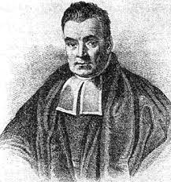
Classificador Naive Bayes
Hoje é utilizado na área de Aprendizado de Máquina (Machine Learning) para categorizar textos com base na frequência das palavras usadas. Por ser muito simples e rápido, possui um desempenho relativamente maior do que outros classificadores. Além disso, o Naive Bayes só precisa de um pequeno número de dados de teste para concluir as classificações com uma boa precisão.
Exemplos de Utilização do Classificador:
Classificar objetos descritos por atributos qualitativos(nominais ou ordinais) e quantitativos(discretos ou contínuos);
Classificação de textos;
Pode ser usado para identificar se determinado e-mail é um SPAM ou sobre qual assunto se refere determinado texto;
Análise de sentimento em redes sociais.
Figura 1: Thomas Bayes (1701-1761).

Slide 6
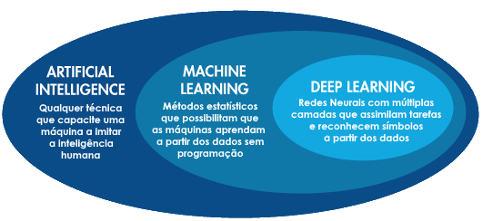
Aprendizado
de Máquina
(Machine Learning)
Aprendizado de máquina é um subcampo da inteligência artificial que lida com algoritmos de computação que podem ser melhorados via dados de treinamento sem programação explícita. É considerado o caminho mais promissor para alcançar a inteligência artificial verdadeiramente próxima à humana. Podem ser classificados, de maneira geral, em três categorias:
Aprendizagem supervisionada: São feitas entradas de rótulos e exemplos atuais a respectiva saída desejada e isso permite ao algoritmo aprender as regras que mapeiam entradas e saídas.
Aprendizagem não supervisionada: Os rótulos não são fornecidos e, portanto, o algoritmo pode encontrar sua própria estrutura de processamento das entradas (por exemplo, encontrando padrões ocultos nos dados).
Aprendizagem por reforço: O algoritmo interage repetidamente com um ambiente dinâmico com um objetivo específico como, por exemplo, ganhar um jogo ou dirigir um carro. O algoritmo chega à solução mais otimizada para o problema por meio de repetidos erros e tentativas.

Slide 7
Exemplo prático implementação
no Rstudio
Um algoritmo de classificação para filtrar spam em mensagens SMS da telefonia celular
Adaptado livremente de “Machine Learning with R”, Brett Lanz, Packt.
Os dados foram adaptados de SMS Spam Collection (https://www.dt.fee.unicamp.br/~tiago/smsspamcollection/)
O conjunto de dados utilizado inclui o texto de mensagens SMS juntamente com um rótulo que indica se a mensagem é indesejada. As mensagens indesejadas são rotuladas como spam, enquanto mensagens legítimas são marcadas como ham.
87% são mensagens que foram classificadas como genuínas e 13% classificadas como SPAM

Slide 8
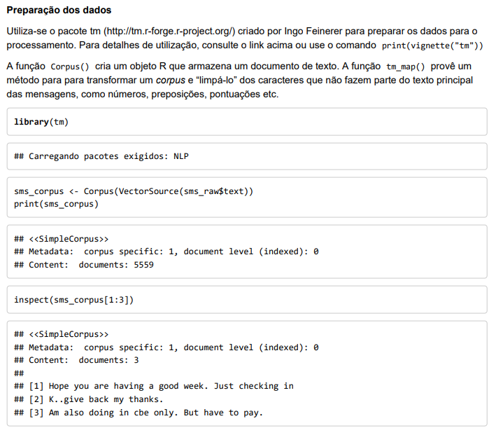
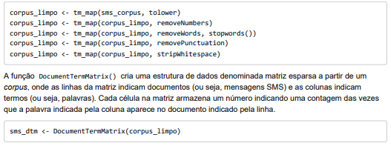

Slide 9
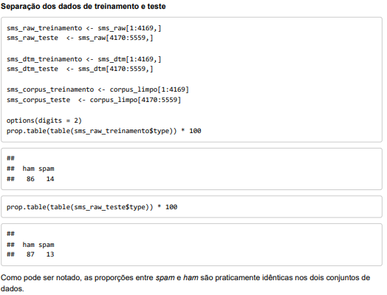

Slide 10
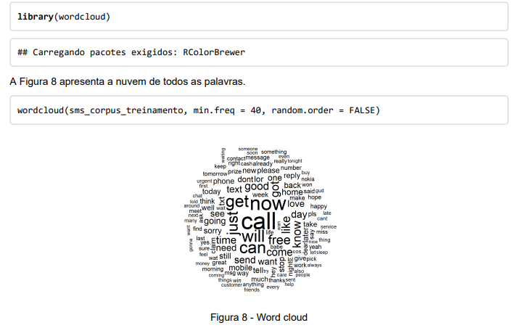
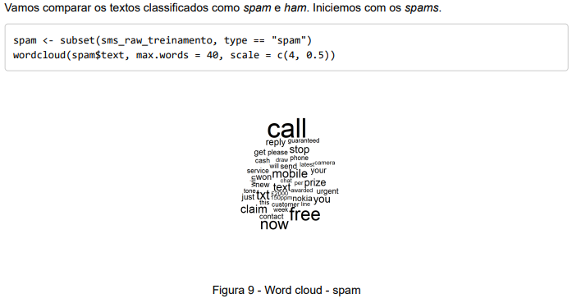

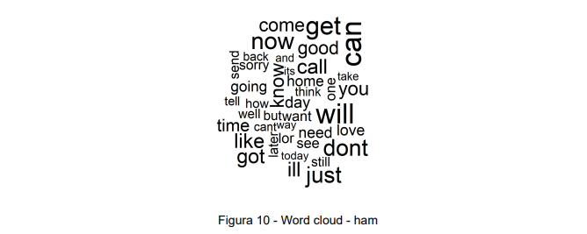
Uma word cloud (nuvem de palavras) é uma forma bastante comum de descrever visualmente a frequência com que as palavras aparecem em um texto. A nuvem é composta de palavras espalhadas aleatoriamente. As palavras que aparecem com mais frequência no texto são mostradas em uma fonte maior, enquanto termos menos comuns são mostrados em fontes menores. Esse tipo de figura cresceu em popularidade recentemente, uma vez que fornece uma maneira de observar temas de tendências em sítios de mídia social e em discursos. O pacote wordcloud foi escrito por Ian Fellows. Maiores informações podem ser obtidas aqui (http://cran.rproject.org/web/packages/wordcloud/index.html).

Slide 11
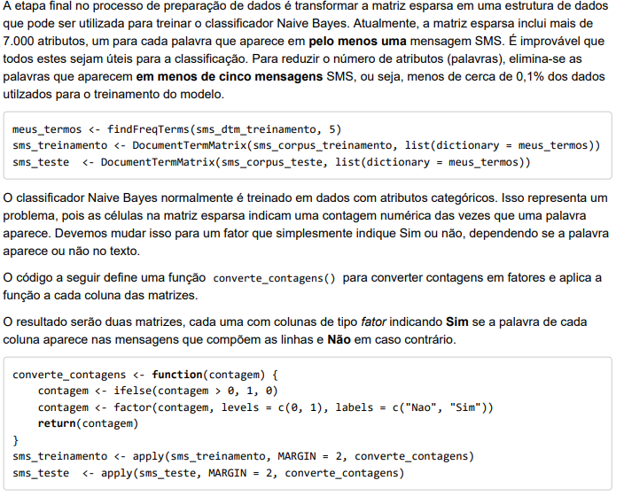

Slide 12
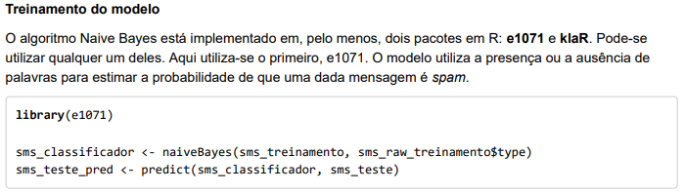
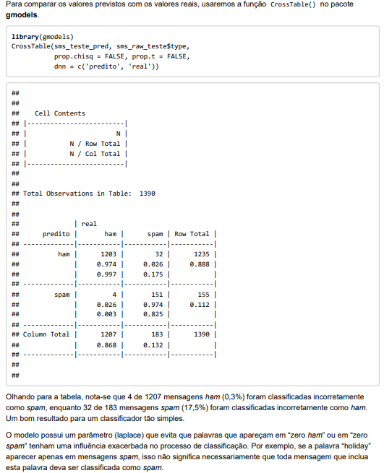

Slide 13
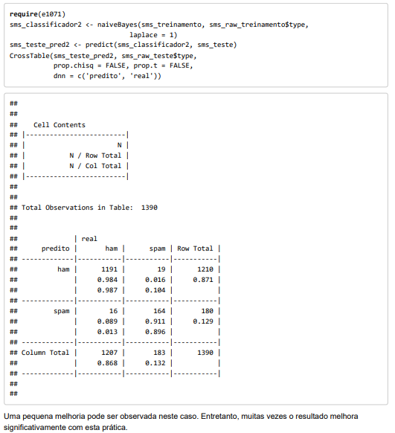
O código a seguir utiliza o parâmetro laplace = 1:

Slide 14
Obrigada!
Referências: https://rpubs.com/Mateusecb/IC_BAYES, https://rstudio-pubs-static.s3.amazonaws.com/823986_727f74e5538d4ae7a4119c81bca4e7d8.html, https://rstudio-pubs-static.s3.amazonaws.com/946019_8df19c2974554dd89671ddc926b846b3.html, https://rstudio-pubs-static.s3.amazonaws.com/823986_727f74e5538d4ae7a4119c81bca4e7d8.html,

